Slide 1
Notes:
Flèche de transition (étape vers une prochaine étape)

Slide 2


1
Notes:
Rechercher un commerce (1)

Slide 3

Flashmutt
2
Notes:
Rechercher un commerce (2)

Slide 4




3
Notes:
Rechercher un commerce (2)

Slide 5
L’antre au goût
Pulp
La petite cantine
4
Notes:
Rechercher un commerce (2)

Slide 6

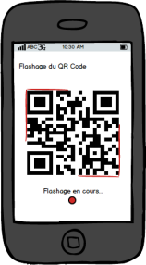

1
Notes:
Récupérer des informations sur un commerce (1/2)

Slide 7
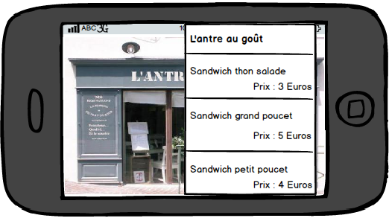
2
Notes:
Récupérer des informations sur un commerce (2/2)

Slide 8



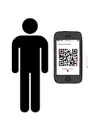



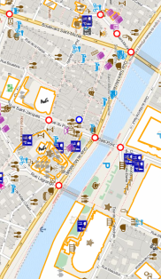
FlashMUTT
12:00
La petite cantine
La petite cantine
Mc. Donalds – Ros
Restau. du coin
M’y rendre.

